Slide 1
Руськополянський ЗЗСО І-ІІІ ступенів №1
Руськополянської сільської ради
Підпроєкт Ліги старшокласників
“Пишаюся тобою,
рідний краю!”
Перлини Черкащини
Роботу виконали:
учень 11 – А класу
Дзюба Ярослав,
педагог-організатор
Ракітіна Людмила Григорівна
2021

Slide 2
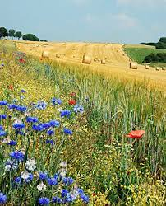
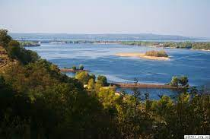
Черкащина - один із найкрасивіших та найбагатших країв України
Бог нагородив нашу Батьківщину такими скарбами:

Slide 3
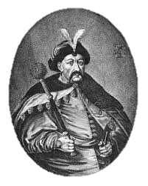
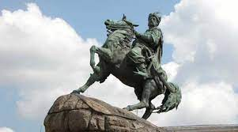
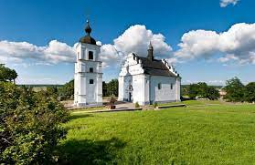
Наші люди - всюди
Не лише Шевченком славиться Черкащина, на її Землях виріс, та потім вів за собою український народ, знаменитий гетьман – Богдан Хмельницький.
Пам'ятники та монументи, вулиці, названі в честь великого полководця, можна зустріти не лише в Україні.

Slide 4
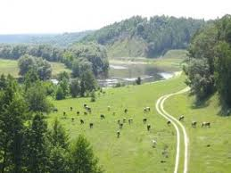
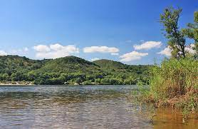
Природа Черкащини
Їдучи дорогами Черкащини, щохвилинно будете натрапляти на безмежно красиві краєвиди з вікон свого потяга чи автомобіля.

Slide 5
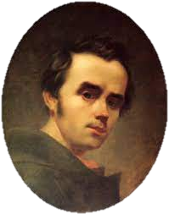
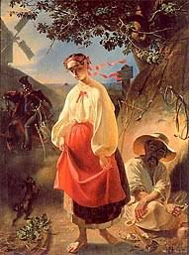
Перше диво Черкащини
Тарас Шевченко
Відразу, коли говориш Батько української літератури, до голови приходе думка – Тарас Шевченко.
Ця талановита людина прославила себе та наш край не лише на всю Україну, а й на весь Світ.
Ми чуємо тебе, Кобзарю, крізь століття
І голос твій нам душі окрилля
Встає в новій красі, забувши лихоліття,
Твоя, Тарасе, звільнена земля!
(В. Симоненко)

Slide 6
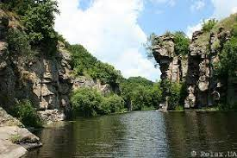
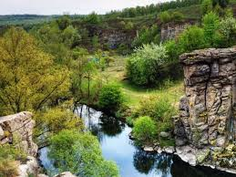
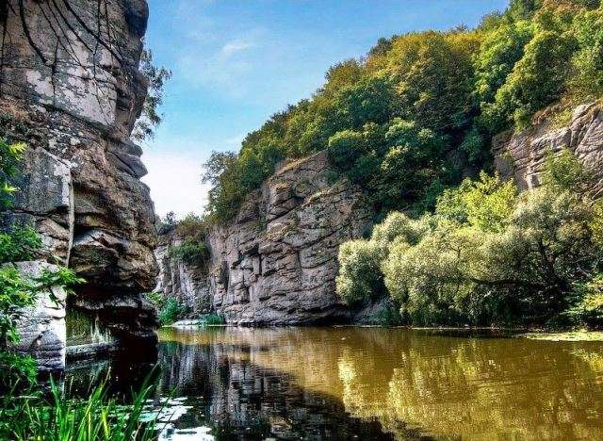
Буцький каньйон
Одне з найвідоміших див Черкащини – Буцький каньйон.
Це місце неземної краси, яке неодмінно необхідно відвідати.

Slide 7
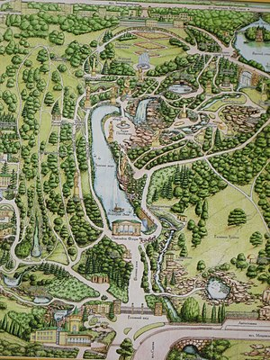
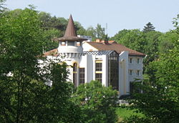
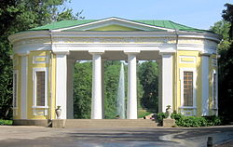
Перлина черкащини
Перлиною Черкащини безумовно є Софіївський парк - шедевр світового садово-паркового мистецтва кінця XVII — початку XIX століть. Щорічно його відвідують близько 150 тисяч людей. На теририторії парку росте понад 3300 видів дерев і кущів (місцевих і екзотичних).

Slide 8
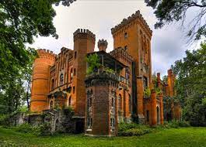
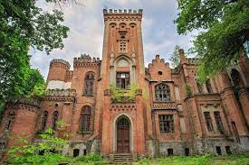
Дива архітектури
Унікальна пам'ятка архітектури 19 століття в Черкаській області.
За легендою, леськовським панам не давала спокою слава Софіївки. Тому, щоб утерти ніс Потоцьким, Даховські вирішили у себе звести палац у стилі англійського замку доби Середньовіччя.

Slide 9
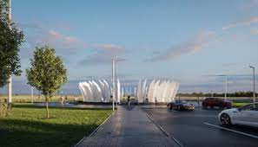
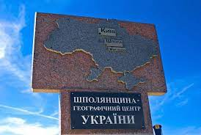
Географічні перли
Географічний центр України розміщений на північній околиці села Мар'янівка між колишнім райцентром Шпола і селом Матусів Черкаської області.

Slide 10
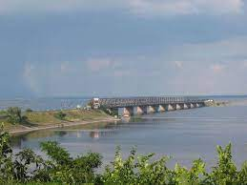
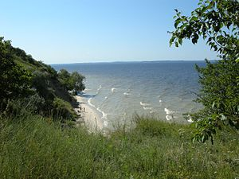
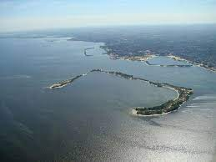
Велика могутність дніпра
Саме в Черкаській області Дніпро має найбільший розлив, майже 28 кілометрів. Водосховище на якому лежить Черкащина, неофіційно називають Черкаським морем. Адже є причин. Площа самого водосховища дорівнює 2250 кілометрів квадратних, це ¼ від площі Чернівецької області…

Slide 11
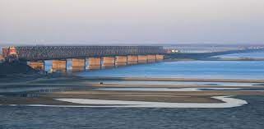
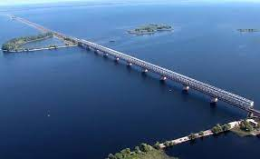
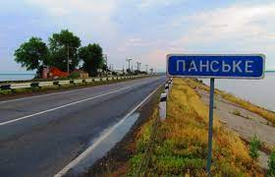
Найдовша насипна дамба
Диво, яке є необхідністю для сполучення Право та Лівобережної України – Черкаська дамба. ЇЇ довжина просто вражає – 13 кілометрів, що робить її найбільшим мостом та дамбою України.
На цьому її дива не закінчуються, адже це єдина дамба, на якій розташоване село. Село – Панське.

Slide 12
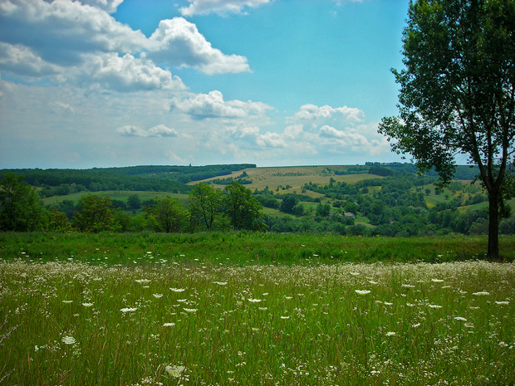
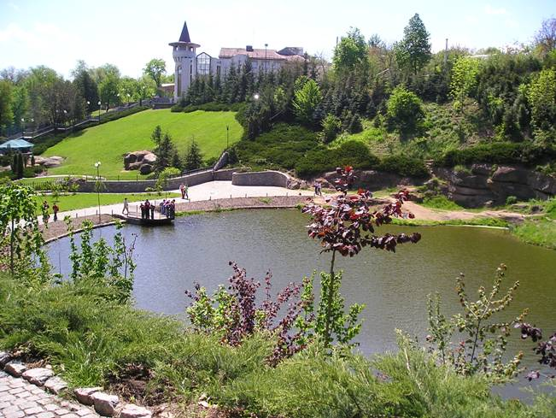
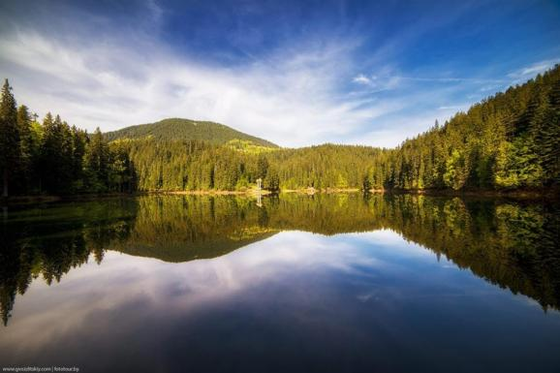
Дякуємо за увагу!

